Slide 1
UBND QUẬN LONG BIÊN
TRƯỜNG MẦM NON HOA MỘC LAN
CHÀO MỪNG HỘI THI
GIÁO VIÊN GIỎI CẤP TRƯỜNG
NĂM HỌC 2024 - 2025

Slide 2
UBND QUẬN LONG BIÊN
TRƯỜNG MẦM NON HOA MỘC LAN
BIỆN PHÁP SÁNG TẠO
Đề tài: Tổ chức trò chơi thực nghiệm cho trẻ mẫu giáo 4-5 khám phá khoa học
Lĩnh vực : Giáo dục mẫu giáo
Cấp học : Mầm non
Họ tên tác giả : Nguyễn Thị Ngọc Lan
Chức vụ : Giáo viên - ĐT: 0966.725.210
Đơn vị công tác: Trường MN Hoa Mộc Lan
Quận Long Biên - Hà Nội
Năm học: 2024 - 2025

Slide 3
NỘI DUNG CHÍNH
I
ĐẶT VẤN ĐỀ
II
GIẢI QUYẾT VẤN ĐỀ
III
KẾT LUẬN

Slide 4
I. ĐẶT VẤN ĐỀ
Hiện nay, việc tổ chức hoạt động khám phá khoa học thông qua tổ chức trò chơi thực nghiệm đã và đang được quan tâm trong các trường mầm non, tuy nhiên giáo viên còn ôm đồm nhiều nội dung khám phá trong một hình thức, nặng về cung cấp kiến thức hơn là tạo cơ hội cho trẻ tham gia các hoạt động trải nghiệm, tìm tòi khám phá và chưa chú trọng tới việc hình thành các kỹ năng nhận thức cho trẻ.
Với những lý do trên tôi đã mạnh dạn áp dụng “Biện pháp tổ chức trò chơi thực nghiệm cho trẻ mẫu giáo 4-5 tuổi khám phá khoa học ” nhằm giúp trẻ lớp tôi hứng thú, tích cực tham gia vào các hoạt động một cách chủ động, tích cực hơn. Và trước khi áp dụng biện pháp này tôi đã nhận thấy những ưu điểm, hạn chế và nguyên nhân của hạn chế như sau:

Slide 5
II. GIẢI QUYẾT VẤN ĐỀ
1. Cơ sở lý luận
Với trẻ mẫu giáo nhỡ lúc này tư duy trực quan hình tượng đã phát triển mạnh hơn do vậy trẻ đã có nhu cầu khám phá mối quan hẹ giữa các sự vật hiện tượng với nhau, bước đầu đã có khả năng suy luận. Vậy nên quá trình công tác, nghiên cứu và thử nghiệm một số thí nghiệm khoa học về nước, ánh sáng, không khí, sự chuyển động, tôi thấy chúng ta có thể ứng dụng một số kiến thức khoa học vào hoạt động chung như các tiết học: Môi trường xung quanh “Tìm hiểu về nước và các hiện tượng tự nhiên” hay “Phân loại đồ dung theo chất liệu” …Ngoài ra, có thể thực hiện trong các giờ hoạt động ngoài trời, hoạt động ngoại khóa để mở rộng hiểu biết cho trẻ.
Được trực tiếp làm thí nghiệm với các vật mà mình đang học quả là một điều thích thú đối với trẻ. Thật vậy, cứ để cho cháu hoạt động, được trải nghiệm, được thử sức và cuối cùng trẻ tìm ra một kết quả nào đó sẽ là một điều lý thú đối với trẻ. Cứ như vậy trong môn khám phá khoa học đạng được diễn ra ở lớp tôi tạo cơ hội cho trẻ tiếp thu kiến thức, rèn kỹ năng một cách chủ động hơn. Nhìn ra được vấn đề nên tôi và các đồng nghiệp đã sáng tạo ra một số thí nghiệm trò chời thực nghiệm bổ sung vào hoạt động khám phá khoa học để giúp trẻ phát huy hết khả năng của mình.

Slide 6
2. Thực trạng vấn đề
2.1. Thuận lợi:
- Ban giám hiệu nhà trường luôn quan tâm, giúp đỡ, tạo các điều kiện tốt để chăm sóc- giáo dục trẻ.
- Về phía phụ huynh: Lớp học luôn nhận được sự quan tâm giúp đỡ của các bậc cha mẹ học sinh trong việc phối kết hợp với nhà trường để giáo dục trẻ đạt hiệu quả cao hơn
- Bản thân tôi luôn trau dồi học hỏi kinh nghiệm thông qua các bạn đồng nghiệp, sách báo, phương tiện thông tin đại chúng.
2.2. Khó khăn:
-Trong lớp còn có trẻ nhút nhát chưa tích cực tự tin tham gia hoạt động cùng các bạn. Lớp có nhiều trẻ hiếu động, khả năng tập trung chú ý thấp.
-Giáo viên chưa có kinh nghiệm vận dụng, ứng dụng các phương pháp giáo dục tiến tiến vào hoạt động cho trẻ.
- Bên cạnh đó cũng có một số phụ huynh chưa có nhiều thời gian để tham gia cùng các con trong các hoạt động. Vì vậy việc trao đổi phối hợp chăm sóc giáo dục trẻ giữa giáo viên và phụ huynh còn khó khăn.

Slide 7
Để nắm bắt được khả năng của trẻ tôi tiến hành khảo sát trẻ đầu năm theo các tiêu chí sau:
STT | Các tiêu chí | Tổng số học sinh | Đầu năm
 |  |  | Đạt |  | Chưa đạt
 |  |  | Số lượng | Tỷ lệ | Số lượng | Tỷ lệ
1 | Khả năng chú ý, nắm được kiến thức của hoạt động | 41 | 15 | 36% | 26 | 64%
2 | Trẻ hứng thú tham gia hoạt động khám phá khoa học. | 41 | 12 | 29% | 29 | 71%
3 | Trẻ có kỹ năng thực hành, thao tác hoạt động khám phá khoa học. | 41 | 11 | 27% | 30 | 73%
4 | Biết làm thí nghiệm đơn giản với sự giúp đỡ của người lớn để quan sát, tìm hiểu đối tượng. | 41 | 13 | 32% | 28 | 68%
5 | Khả năng quan sát, phán đoán, so sánh, suy luận. | 41 | 14 | 34% | 27 | 66%

Slide 8
3.1 Xây dựng môi trường lớp học phù hợp
3. BIỆN PHÁP THỰC HIỆN
3.2 Lập kế hoạch thực hiện các trò chơi thực nghiệm giúp trẻ khám phá khoa học:
3.3 Thiết kế và sưu tầm 1 số trò chơi học tập nhằm hứng thú cho trẻ hoạt động

Slide 9
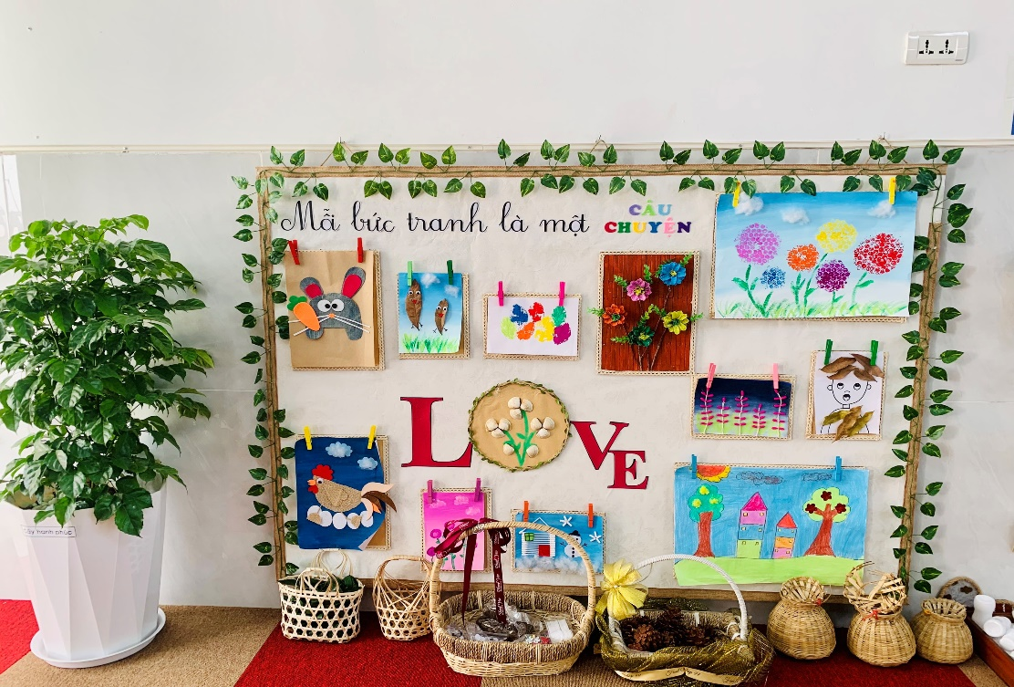
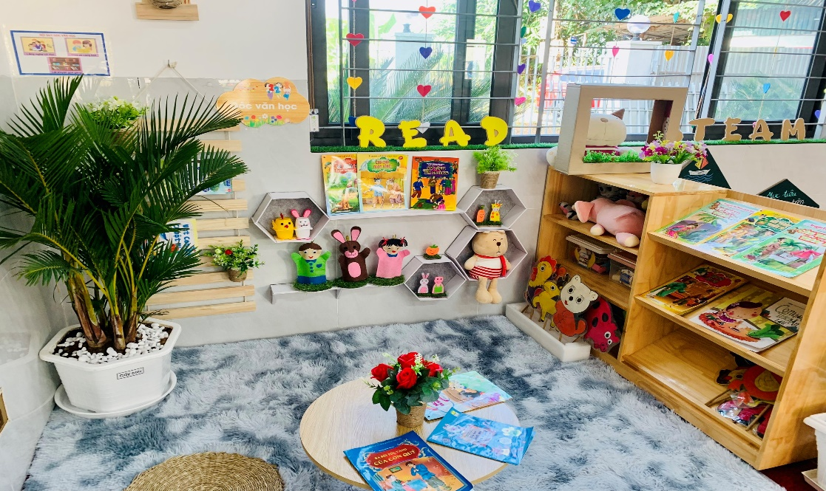
3.1 Xây dựng môi trường lớp học phù hợp
-Xây dựng môi trường giáo dục trong trường mầm non nhằm phát huy tối đa khả năng sáng tạo, tính tích cực chủ động của trẻ

Slide 10
Biện pháp 2: Lập kế hoạch thực hiện các trò chơi,thí nghiệm giúp trẻ khám phá khoa học
LẬP KẾ HOẠCH
Hiểu được tầm quan trọng của việc xây dựng KHGD. Tôi đã lên kế hoạch xây dựng các nội dung theo từng tháng từng tuần. Dựa vào đó giáo viên có thể lựa chọn các nội dung phù hợp với trẻ
Lựa chọn chủ đề, đề tài, cần dựa trên mục tiêu khám phá, kinh nghiệm, nhu cầu, trình độ, khả năng của trẻ, phù hợp với điều kiện thực tế của lớp

Slide 11
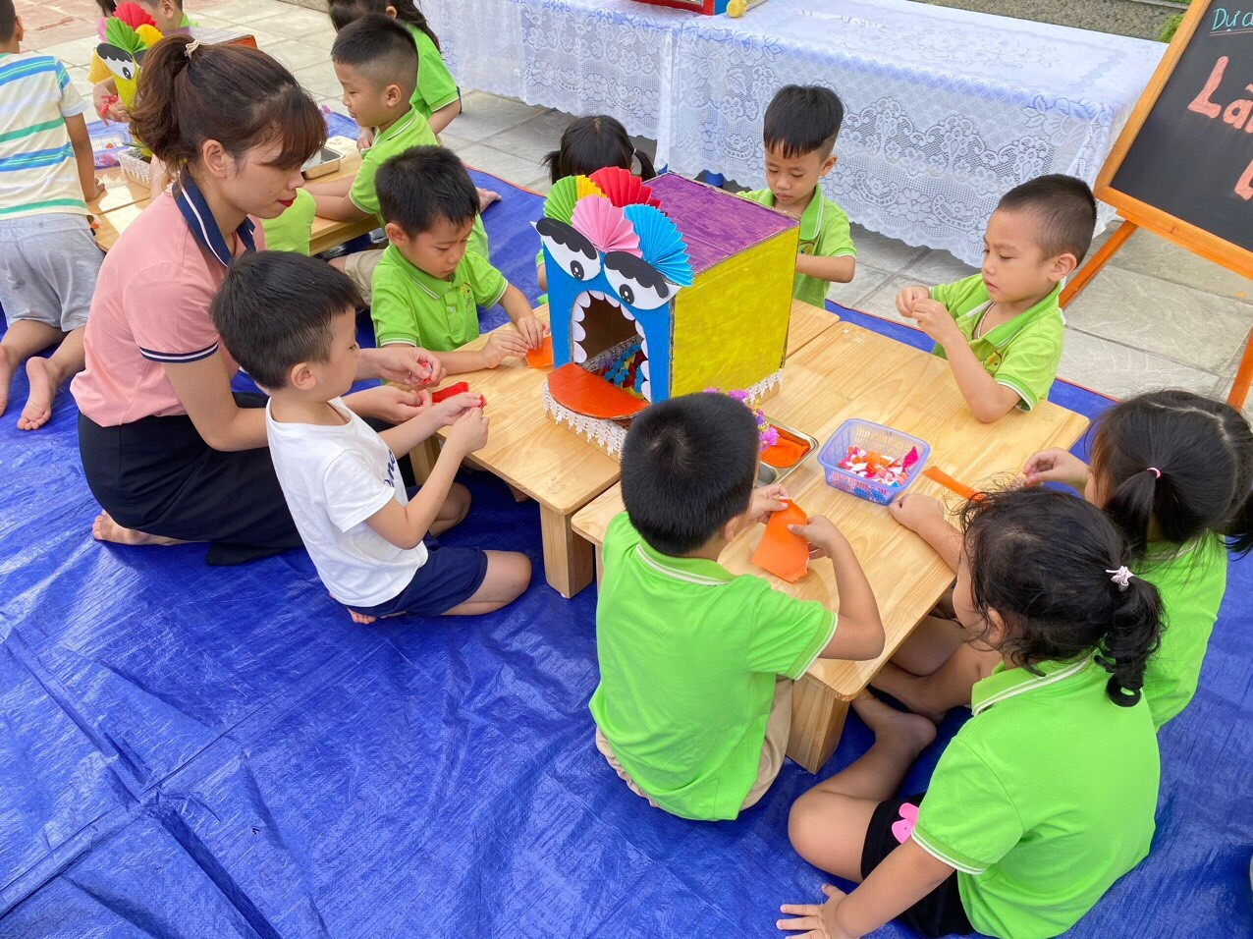
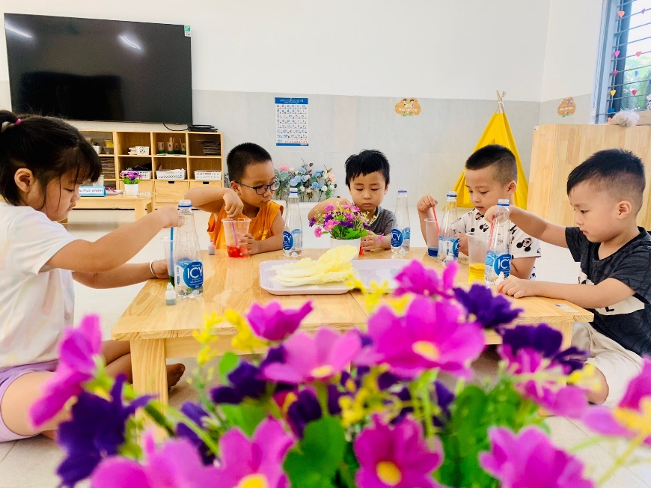
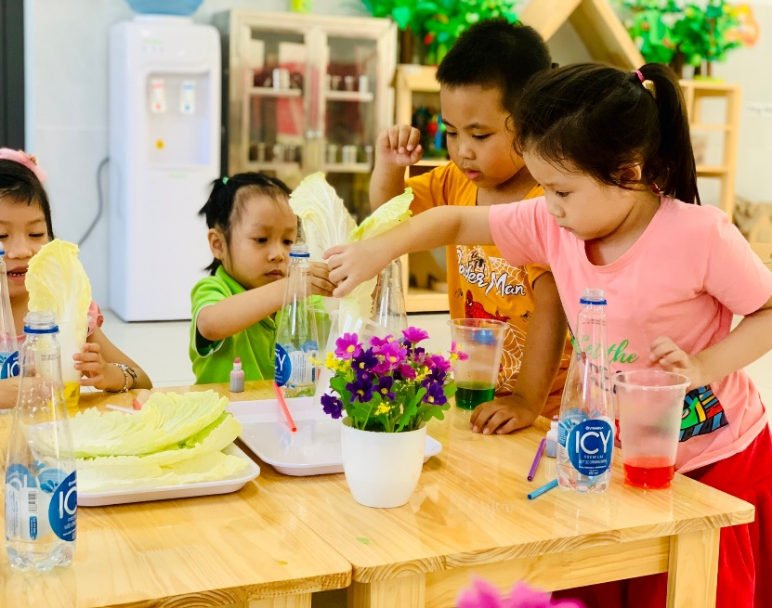
Biện pháp 3: Thiết kế và sưu tầm 1 số trò chơi thực nghiệm nhằm hứng thú cho trẻ hoạt động
Trẻ mầm non “Học bằng chơi, chơi mà học”, sau thời gian trò chuyện, đàm thoại với cô trẻ được hoạt động, được tham gia vào các trò chơi hứng thú. Qua đó, trẻ không chỉ ngồi nghe cô nói và trả lời các câu hỏi của cô mà trẻ còn có cơ hội để bộc lộ các hiểu biết của mình thông qua các trò chơi.

Slide 12
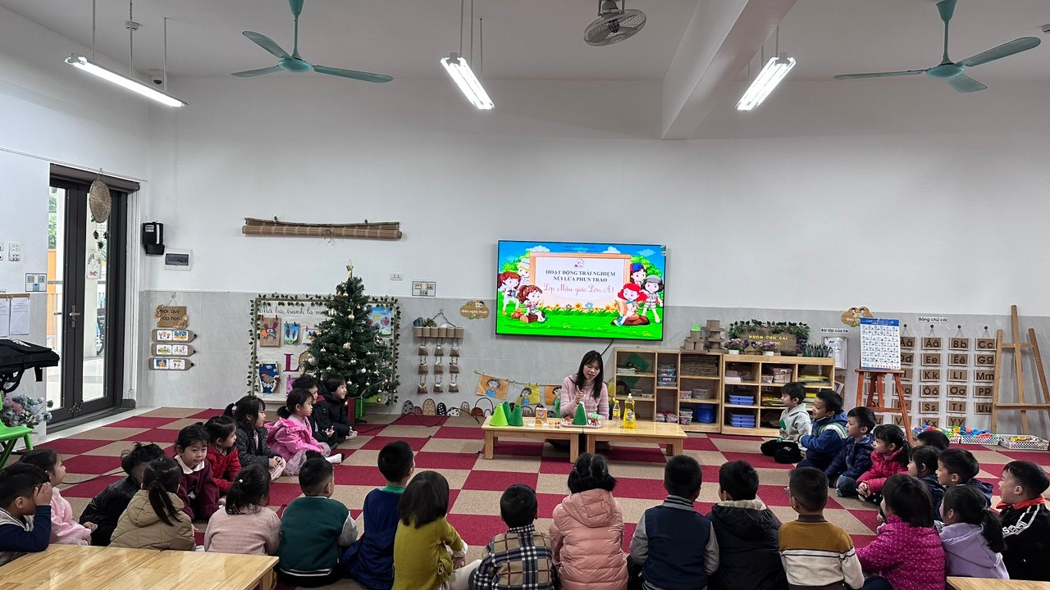
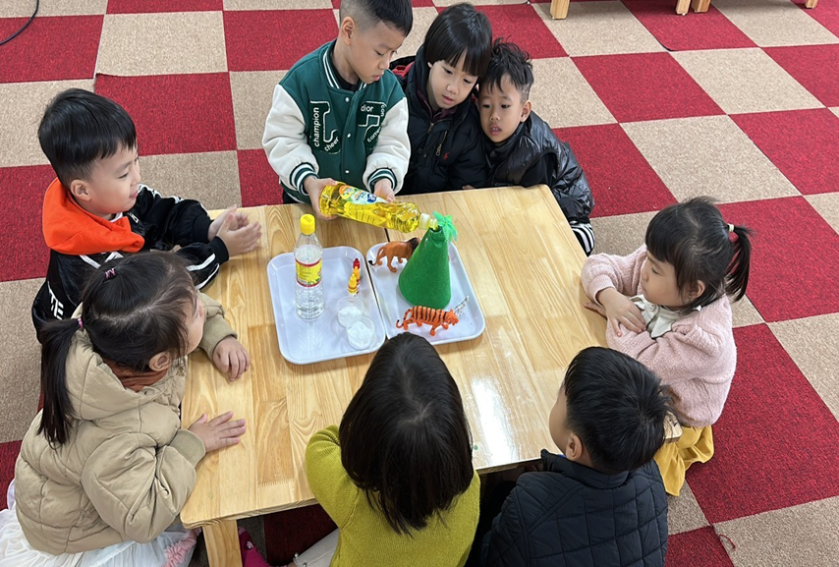
* Sưu tầm các trò chơi:
Ví dụ: Trò chơi “Truy tìm kho báu” Phát triển sự khéo léo của bàn tay ngón tay, giúp trẻ hiểu được đặc tính của nam châm hút được kim loại.
- Thí nghiệm : Núi lửa phun trào,tạo đất nặn từ bột mì, bóng bay tự thổi, vật chìm vật nổi, cái gì tan trong nước, vì sao ngọn nến tắt, nước đá biến đâu mất, tờ giấy kì diệu…

Slide 13
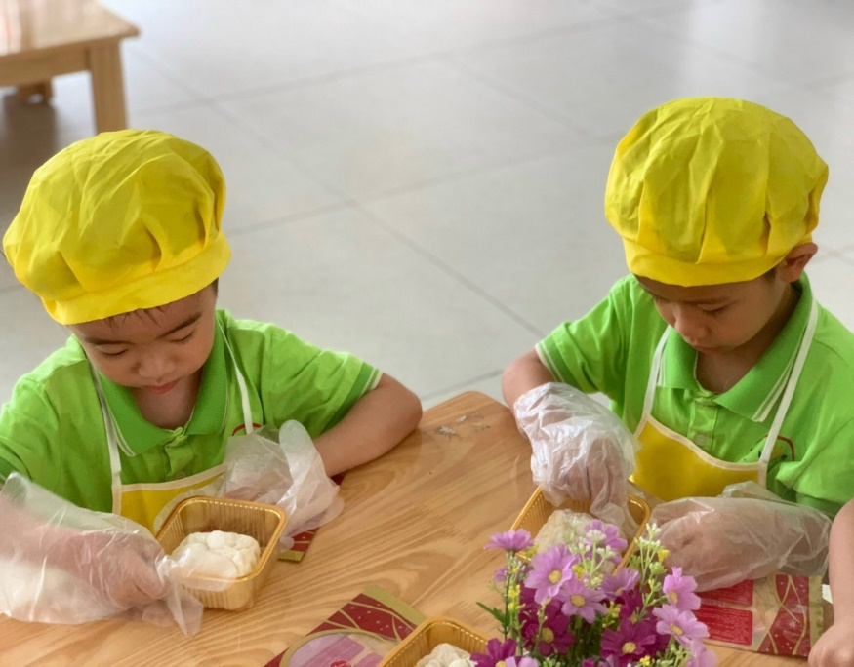
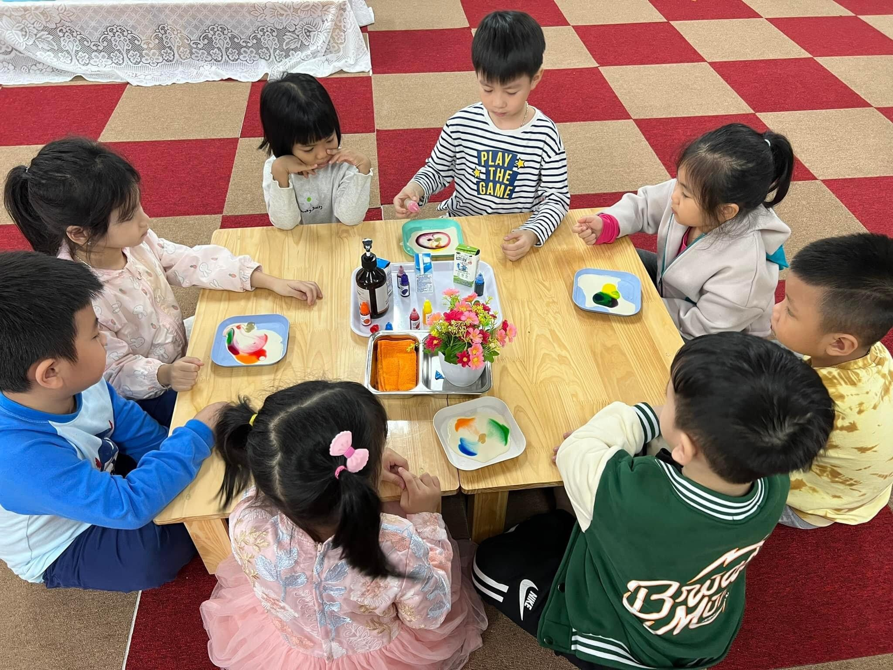
* Thực hiện các thí nghiêm
. Những thí nghiệm nhỏ, đơn giản, dễ tiến hành nhưng lại hiệu quả vì đem đến cho trẻ những hiểu biết về thế giới xung quanh, từng bước các con sẽ có điều kiện để suy nghĩ, khám phá những bí ẩn của cuộc sống.

Slide 14
Bảng kết quả khảo sát
trên trẻ sau khi thực hiện biện pháp.
STT | Các tiêu chí | Tổng số học sinh | So với đầu năm
 |  |  | Đạt |  | Chưa đạt
 |  |  | Số lượng | Tỷ lệ | Số lượng | Tỷ lệ
1 | Khả năng chú ý, nắm được kiến thức của hoạt động | 41 | 28 | 68% | 13 | 32%
2 | Trẻ hứng thú tham gia hoạt động khám phá khoa học. | 41 | 29 | 71% | 12 | 29%
3 | Trẻ có kỹ năng thực hành, thao tác hoạt động khám phá khoa học. | 41 | 30 | 73% | 11 | 27%
4 | Biết làm thí nghiệm đơn giản với sự giúp đỡ của người lớn để quan sát, tìm hiểu đối tượng. | 41 | 31 | 76% | 10 | 24%
5 | Khả năng quan sát, phán đoán, so sánh, suy luận. | 41 | 27 | 66% | 14 | 34%

Slide 15
4. Hiệu quả của biện pháp sáng tạo
* Đối với trẻ:
Hầu hết tất cả các trẻ đều háo hức chờ đón những giờ trải nghiệm, khám phá khoa học, tập trung cao độ để quan sát hiện tượng xảy ra, kiên nhẫn chờ đón kết quả. Qua đó khơi gợi ở trẻ nhu cầu khám phá.

Slide 16
Đối với giáo viên:
Bản thân tôi đã rút ra nhiều kinh nghiệm cho bản thân khi tổ chức hoạt động khám phá khoa học. Đã biết lựa chọn các thí nghiệm, các trò chơi, các hình thức phong phú và đa dạng lôi cuốn trẻ tham gia vào hoạt động khám phá khoa học mà không nhàm chán.

Slide 17
* Đối với phụ huynh:
Cha mẹ cảm thấy hài lòng với kết quả của con mình đạt được và đã có sự quan tâm bằng việc ủng hộ giáo viên những nguyên vật liệu để giáo viên và trẻ làm đồ dùng đồ chơi phục vụ cho trẻ ở lớp

Slide 18
III. KẾT LUẬN
Hoạt động Khám phá đòi hỏi trẻ phải sử dụng tích cực các giác quan, giúp trẻ tư duy, tìm tòi khám phá thế giới xung quanh. Chính vì vậy sẽ phát triển ở trẻ năng lực quan sát, khả năng phân tích so sánh, tổng hợp. Từ đó, khả năng cảm nhận của trẻ nhanh nhạy, chính xác. Những biểu tượng, kết quả trẻ thu nhận được trở nên cụ thể, sinh động và hấp dẫn hơn.
Nâng cao chất lượng hoạt động Khám phá có ý nghĩa vô cùng quan trọng trong việc phát triển nhận thức cho trẻ. Hoạt động này nhằm giúp trẻ hình thành và phát triển nhận thức về môi trường xung quanh, môi trường xã hội để trẻ giao lưu và bày tỏ nguyện vọng của mình và đồng thời là công cụ của tư duy, nó giáo dục cho trẻ thái độ ứng xử đúng đắn với thiên nhiên, với xã hội.
Tôi xin trân trọng cảm ơn!

Slide 19
Kính chúc hội thi thành công rực rỡ
Kính chúc Ban giám khảo luôn mạnh khỏe, thành công!
XIN CHÂN THÀNH CẢM ƠN
BAN GIÁM KHẢO ĐÃ LẮNG NGHE

